Slide 1
По теме: АВТОМАТИЗАЦИЯ РЕГУЛИРОВАНИЯ РАСХОДА ЖИДКОСТИ
Выполнил: Насыров Б. И.
Руководители: Коткова Н.А. и Аксёнов В.А.

Slide 2
Содержание
Описание технологического процесса
Функциональная схема автоматизации
Схема автоматического регулирования расхода
Спецификация
Принципиальная электрическая схема насоса
Описание прибора Danfoss EV250B DN22
Схема электрических соединений
Эксплуатация и обслуживание

Slide 3
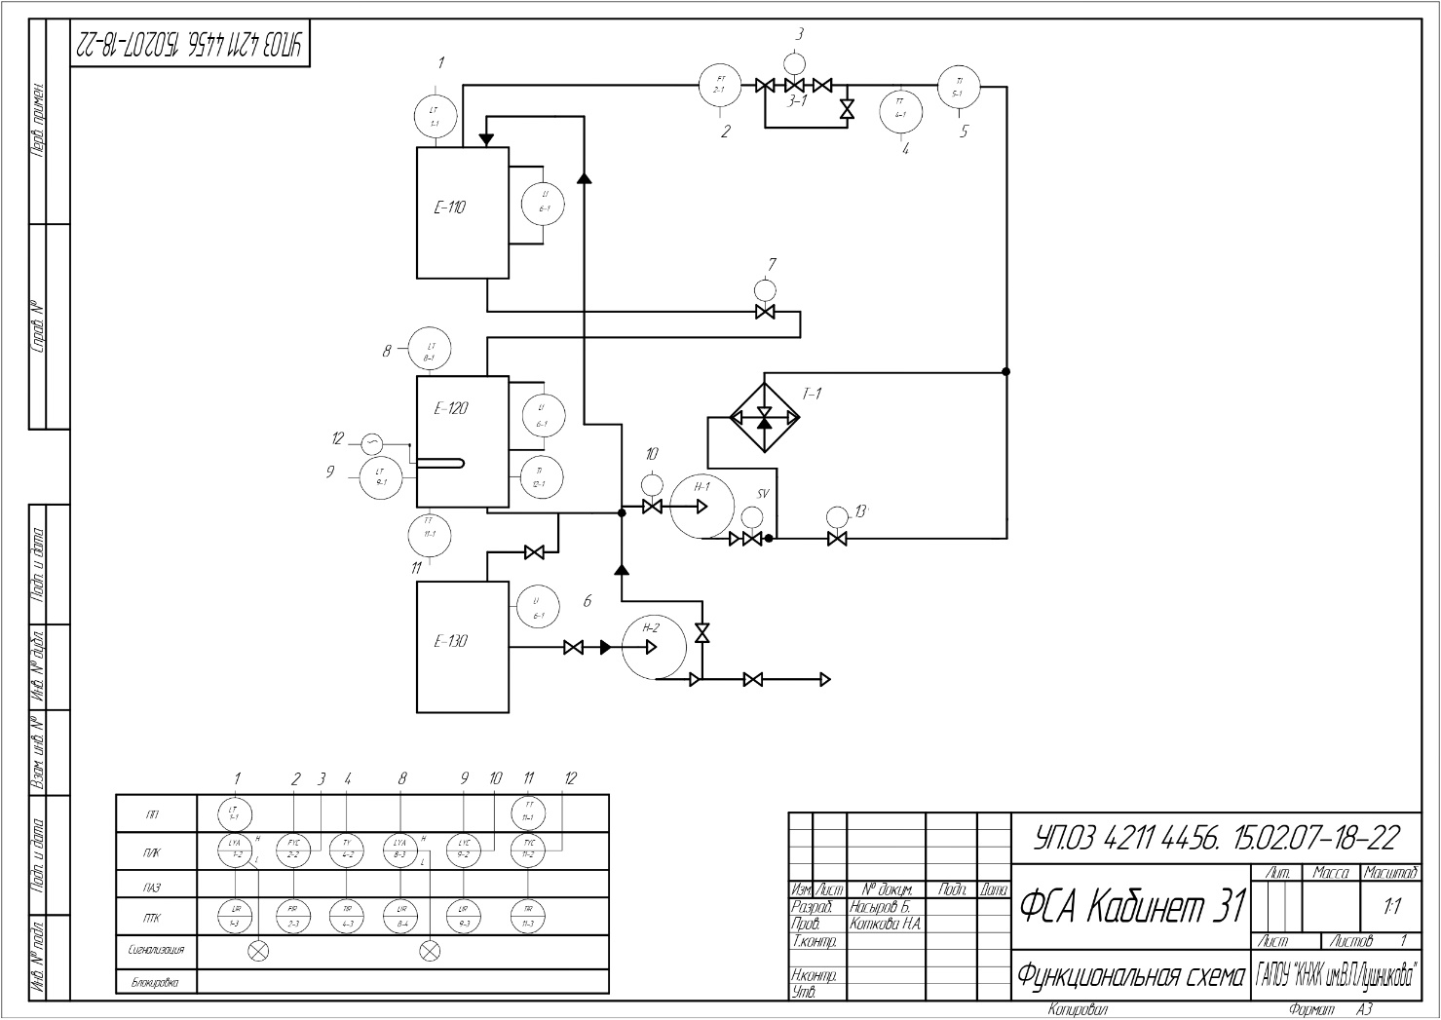
Функциональная схема автоматизации

Slide 4
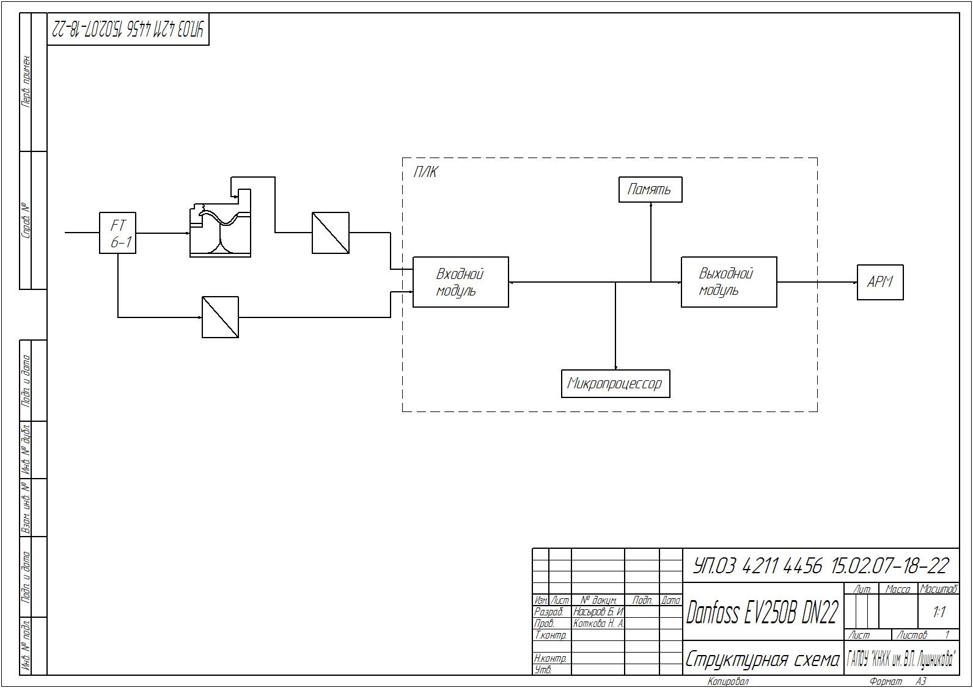
Схема автоматического регулирования расхода

Slide 5
Спецификация
Номер позиции по функциональной схеме | Наименование прибора | Измерительные параметры | Класс точности | Предел измерения | Завод-изготовитель
1-1 2-1 3-1 4-1 5-1 6-1 | LMP-331 FCS-G1/2A4P-LIX-H1141 AME-140 S-11 TR-30 EV 250B | Уровень Расход Температура Температура Температура Расход | ±0,5 % ± 0,2 % ± 0,5% ± 0,5% ± 2% ± 0,5% | 0 … 1 М.В.С 1 … 150 см/с 0 … 100 ^{о}С 0 … 100 ^{о}С 0 … 160 ^{о}С 0 … 20 м³/час | BD Sensors (Германия) Turck (Германия) Danfoss (Дания) WIKA (Германия) WIKA (Германия) Danfoss (Дания)

Slide 6
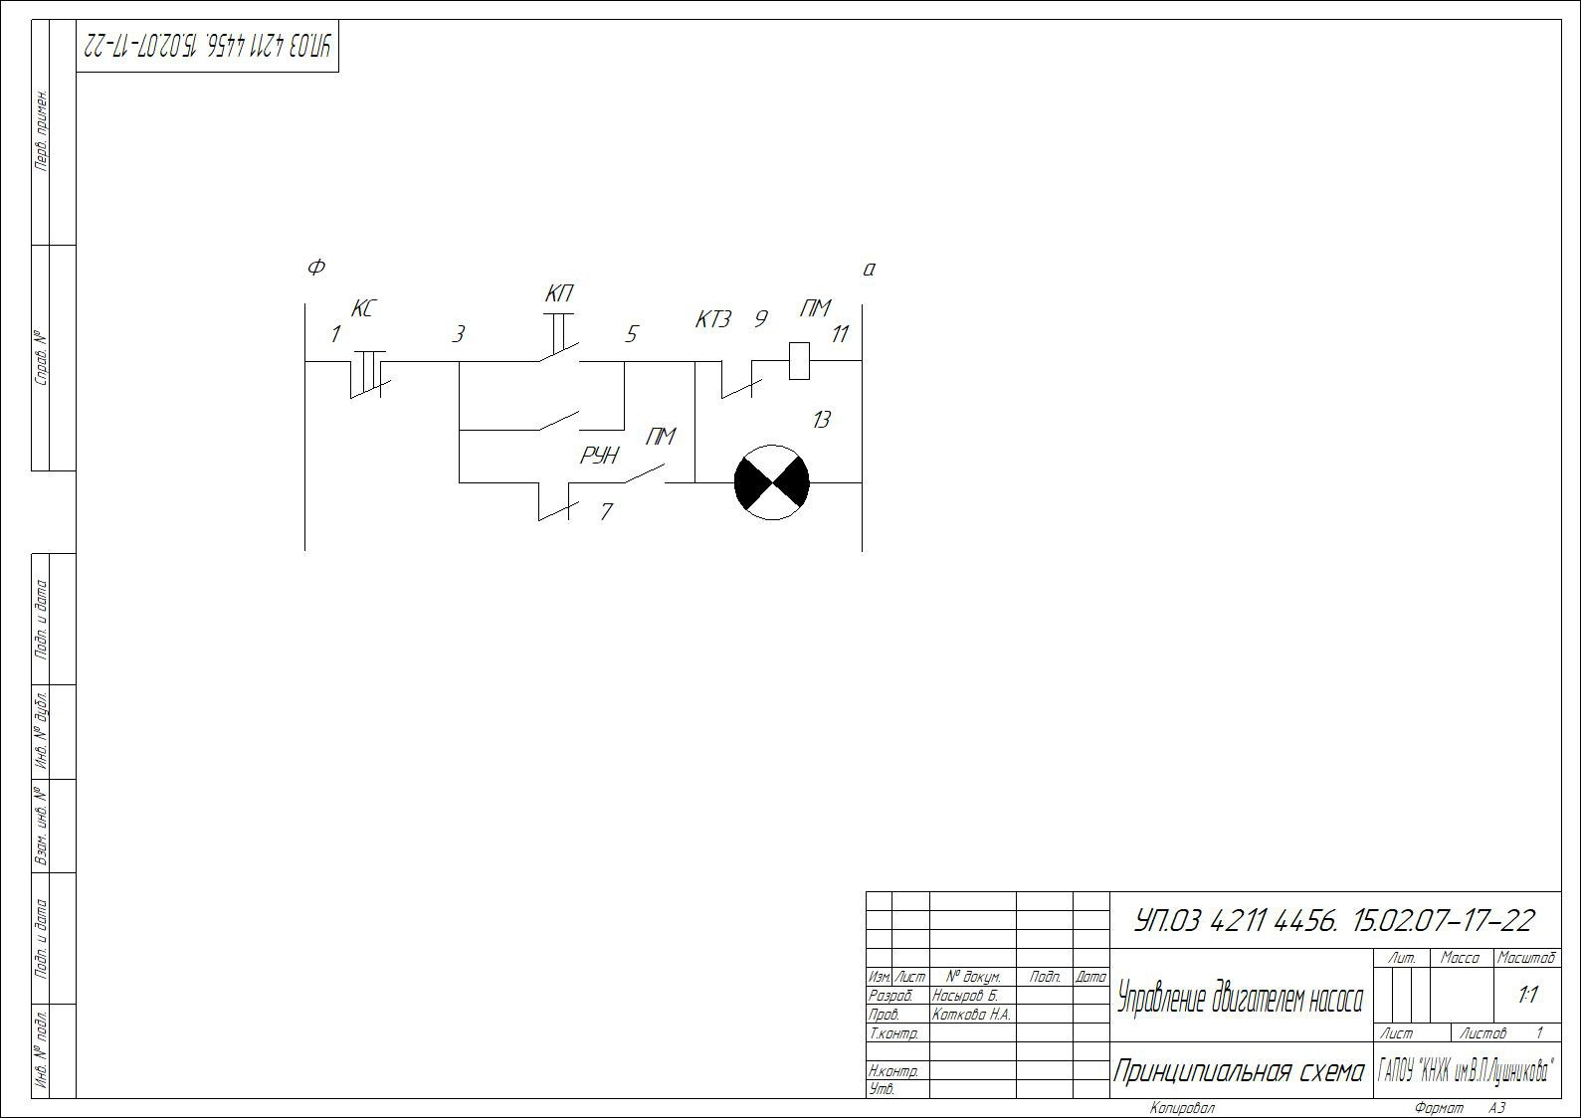
Принципиальная электрическая схема насоса

Slide 7
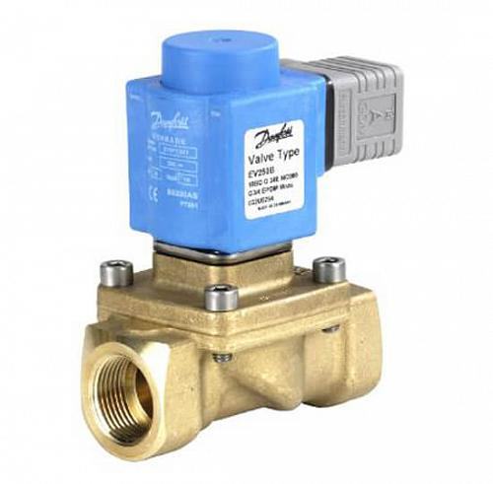
Описание прибора Danfoss EV250B DN22
Диапазон расхода: 0,5 – 20 м3/ч.
Перепад давления: 0 – 10 бар.
Температура рабочей среды: -30 – 140 °C.
Температура окружающей среды: До 80 °C.
Класс защиты катушки: До IP65.

Slide 8
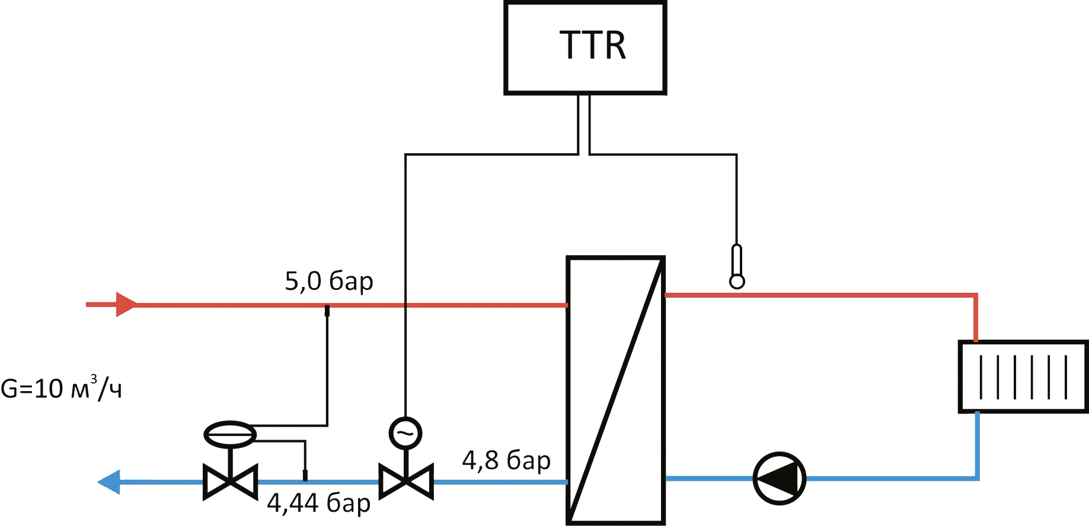
Схема электрических соединений

Slide 9
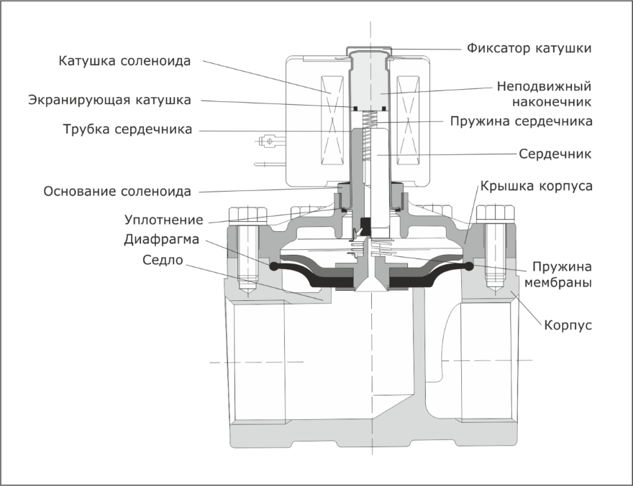
Эксплуатация и обслуживание

Slide 10
СПАСИБО ЗА ВНИМАНИЕ

